Slide 1


420-3Q5-RA
Développement d’applications en
intelligence d’affaires
SESSION
A-2023
ENSEIGNANT
Marco Guay
C08

Slide 2

Styles de modèles réutilisables
https://github.com/cegepThetford/Demos3Q5_C08.git
https://tuxedo.mooresclothing.com/tan-suit-vintage-pronto-uomo-id-6039

Slide 3
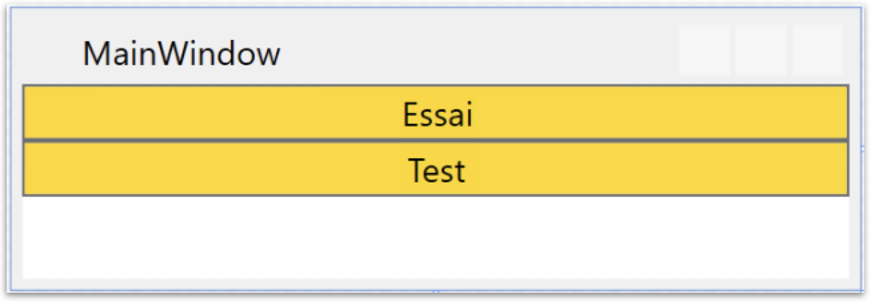
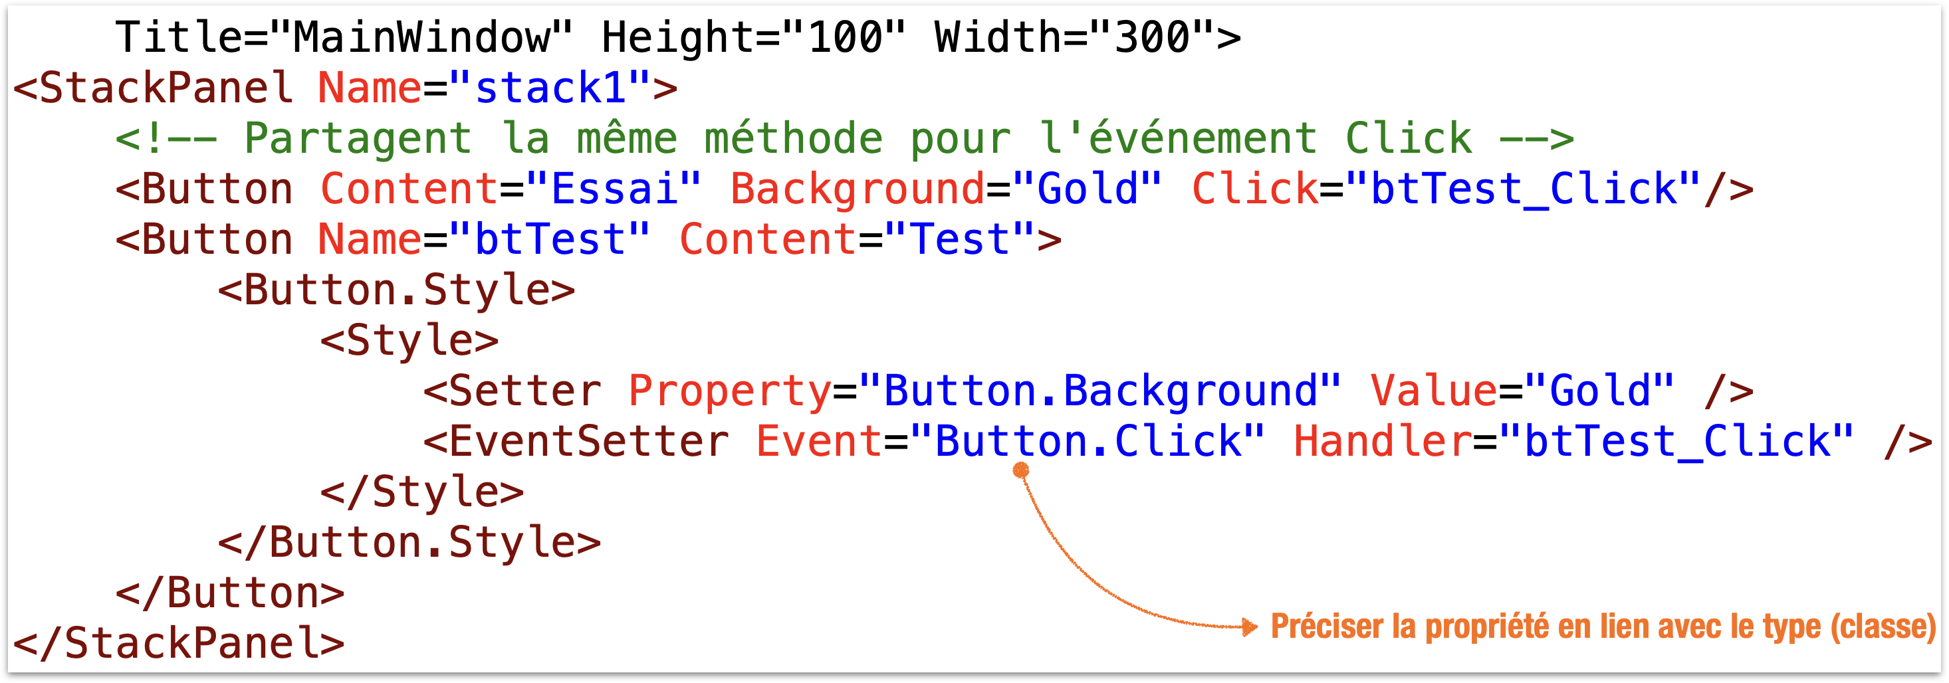
Styler un élément
Pour un bouton, on peut modifier les propriétés pour lui donner un style (couleur, police, gras/italique, ...)
Cependant, lourd pour styler plusieurs éléments...

Slide 4
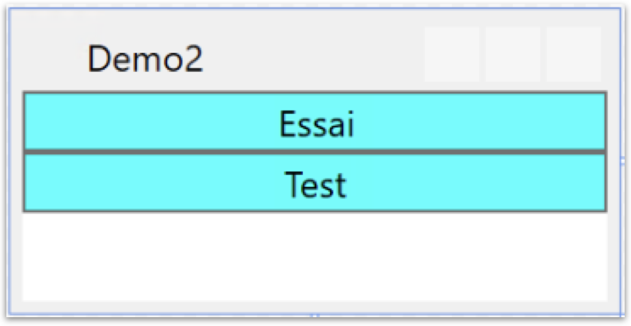
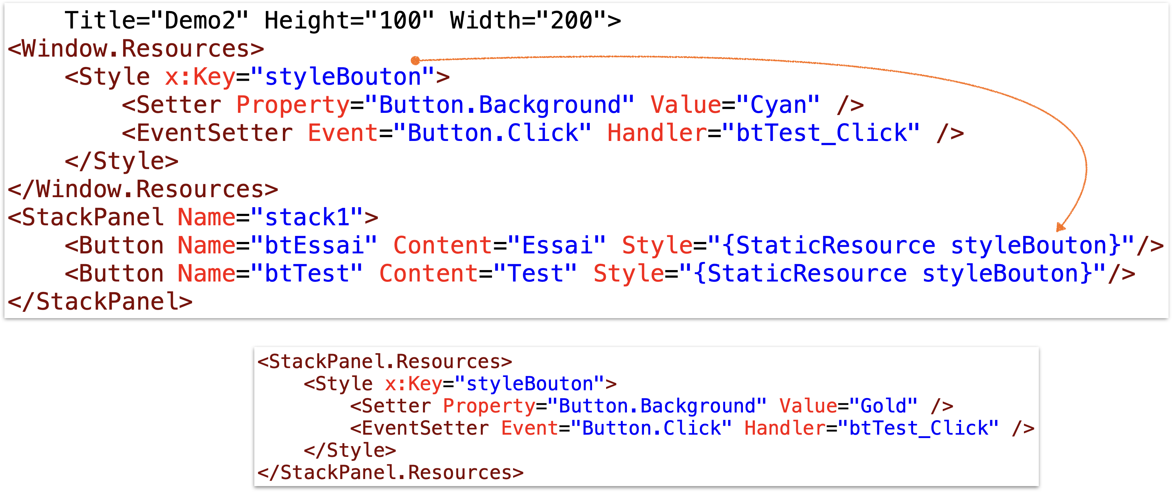
Extraire le style
On peut définir les ressources pour
la fenêtre (technique habituelle)
ou un conteneur.

Slide 5
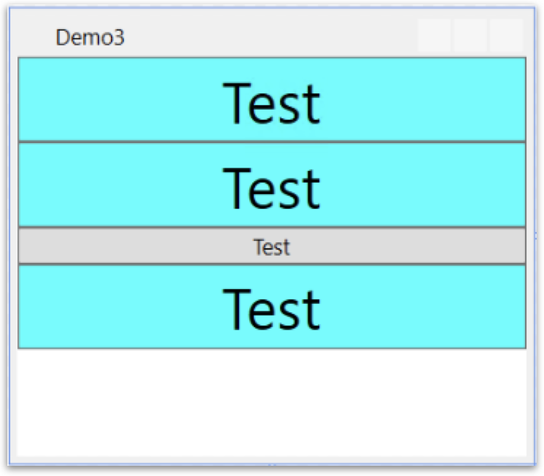
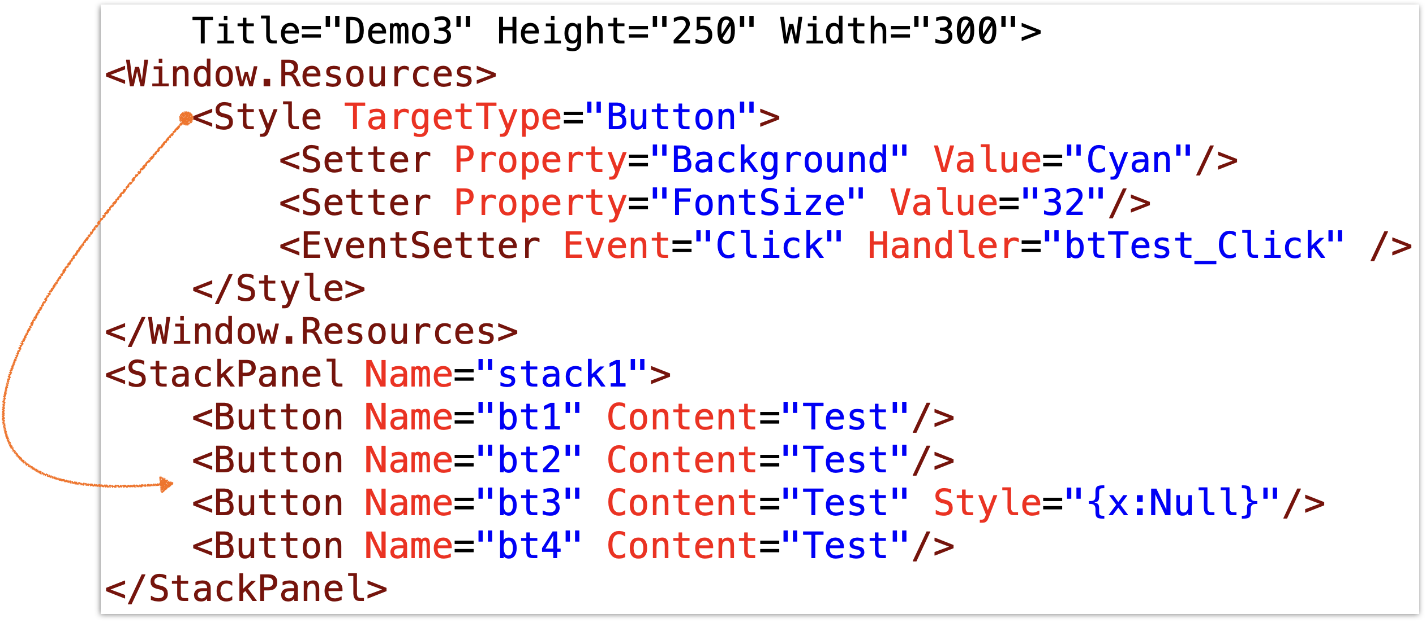
Cibler par type
On peut cibler un type (s'étend dans la hiérarchie inférieure du conteneur). On peut contrecarrer avec un autre style (key).

Slide 6
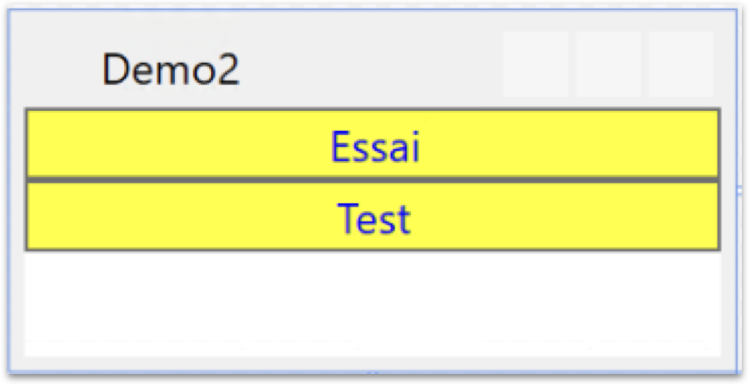
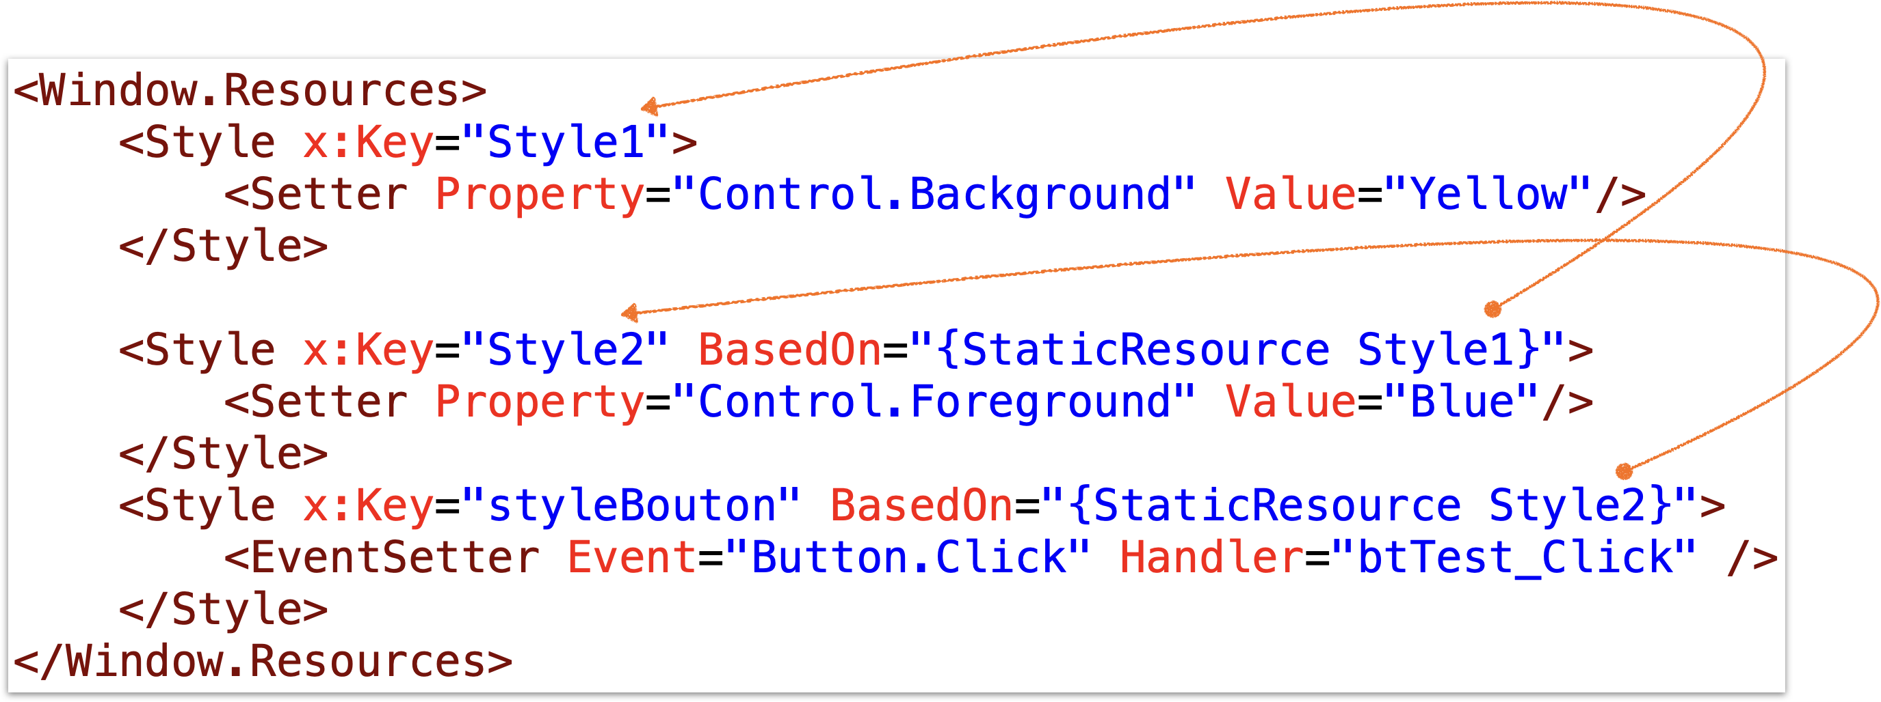
Style basé sur un autre style

Slide 7

Modèle orienté données
(DataTemplate)
https://www.thefashionisto.com/fashion-gone-digital-role-internet-things/

Slide 8
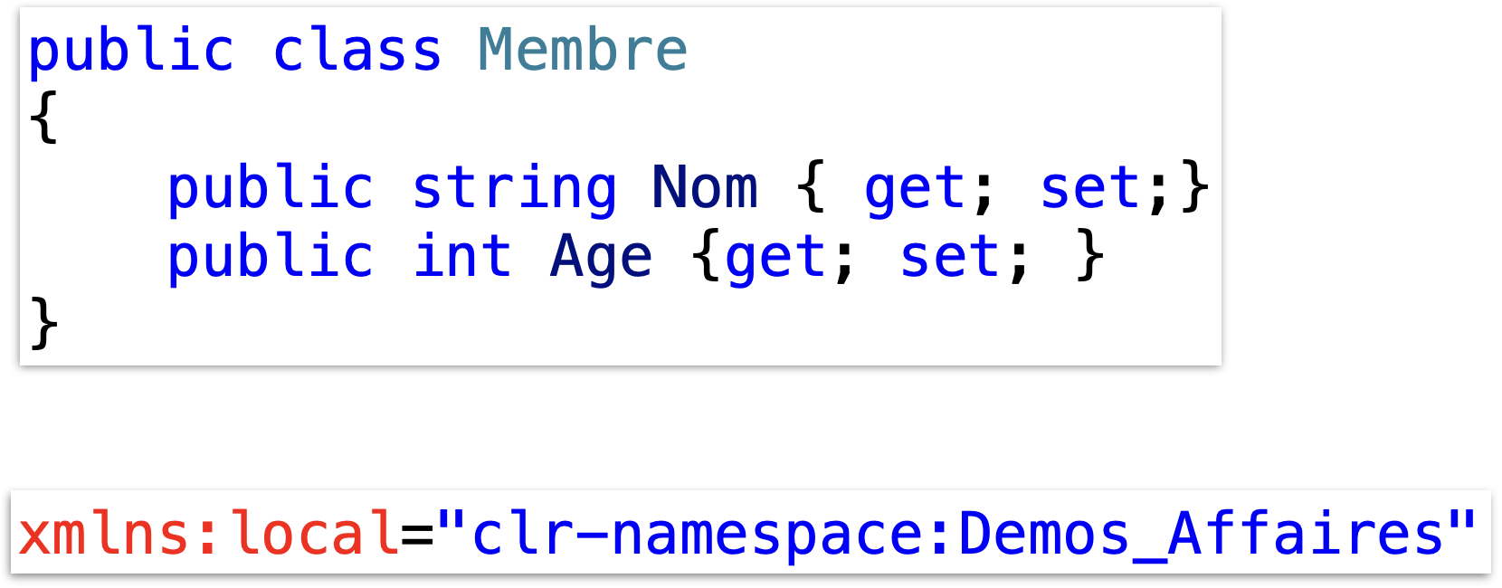
Modèle: Membre
Créons la classe Membre très simplement
et ajoutons l'espace de nom pour y référer:

Slide 9
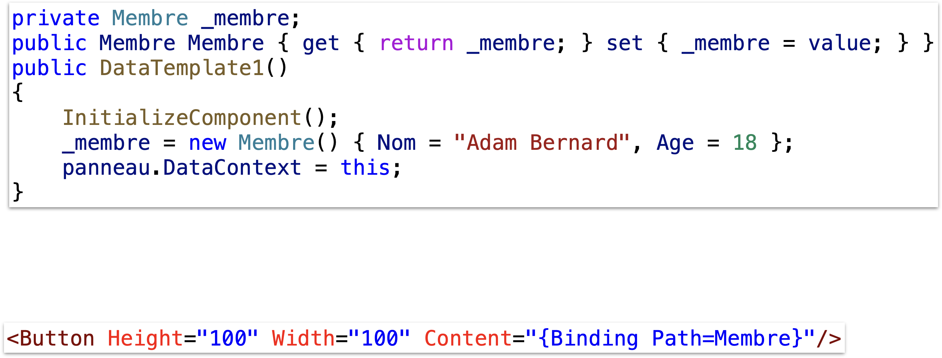
Contexte
Définissons ce qui est requis dans le code-behind.
Ajoutons un bouton et donnons-lui une référence vers l'instance-métier.

Slide 10
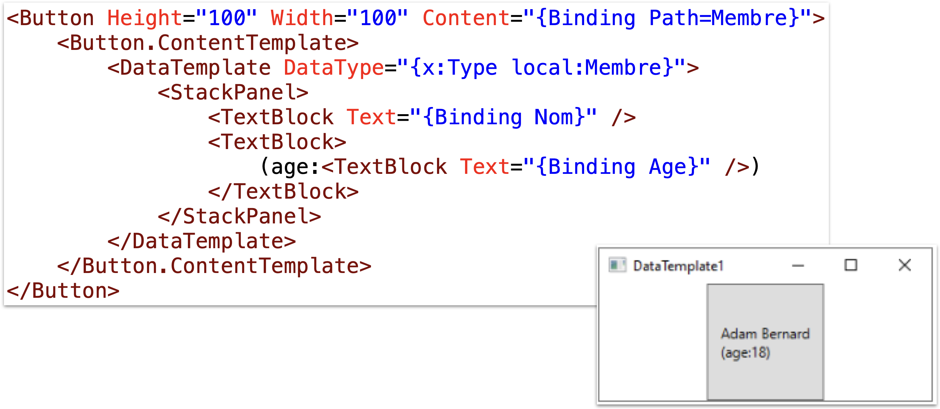
Modèle de données
On peut définir un contenu complexe à l'intérieur d'un bouton (agit comme conteneur).

Slide 11
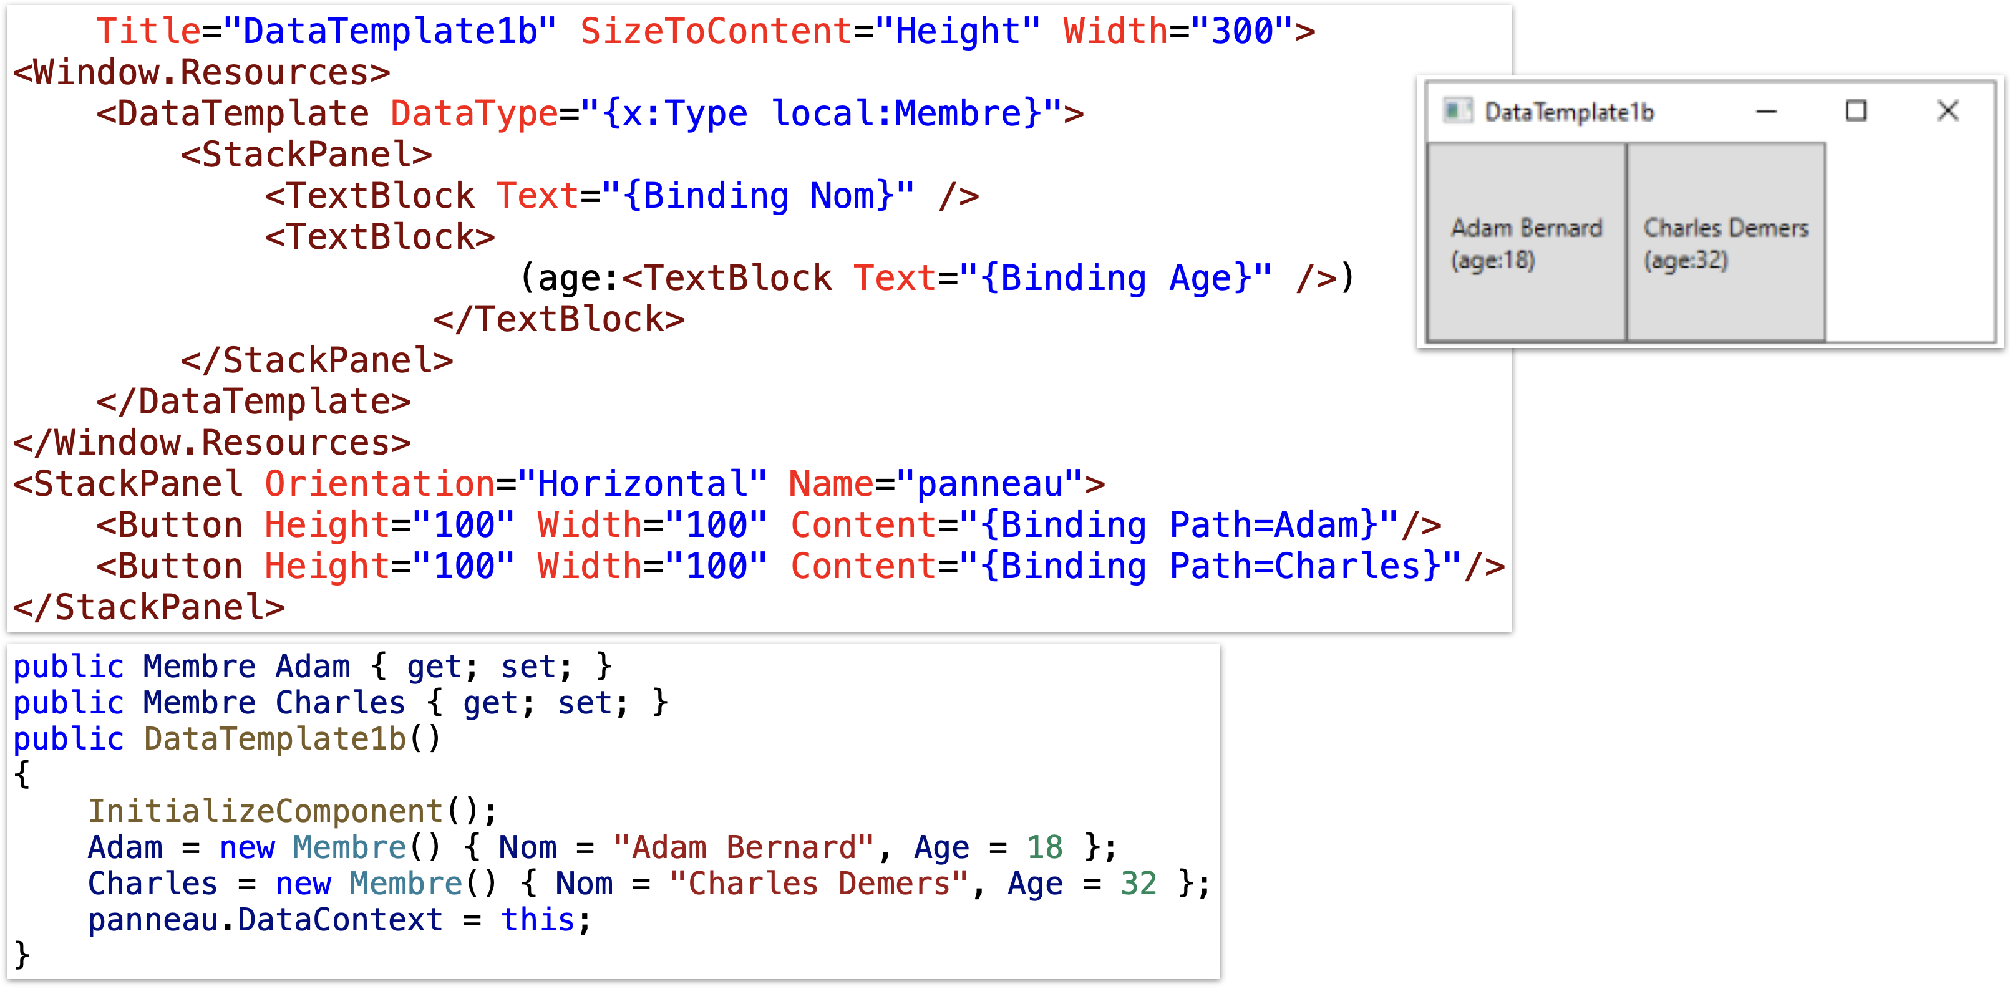
Sortir le DataTemplate

Slide 12
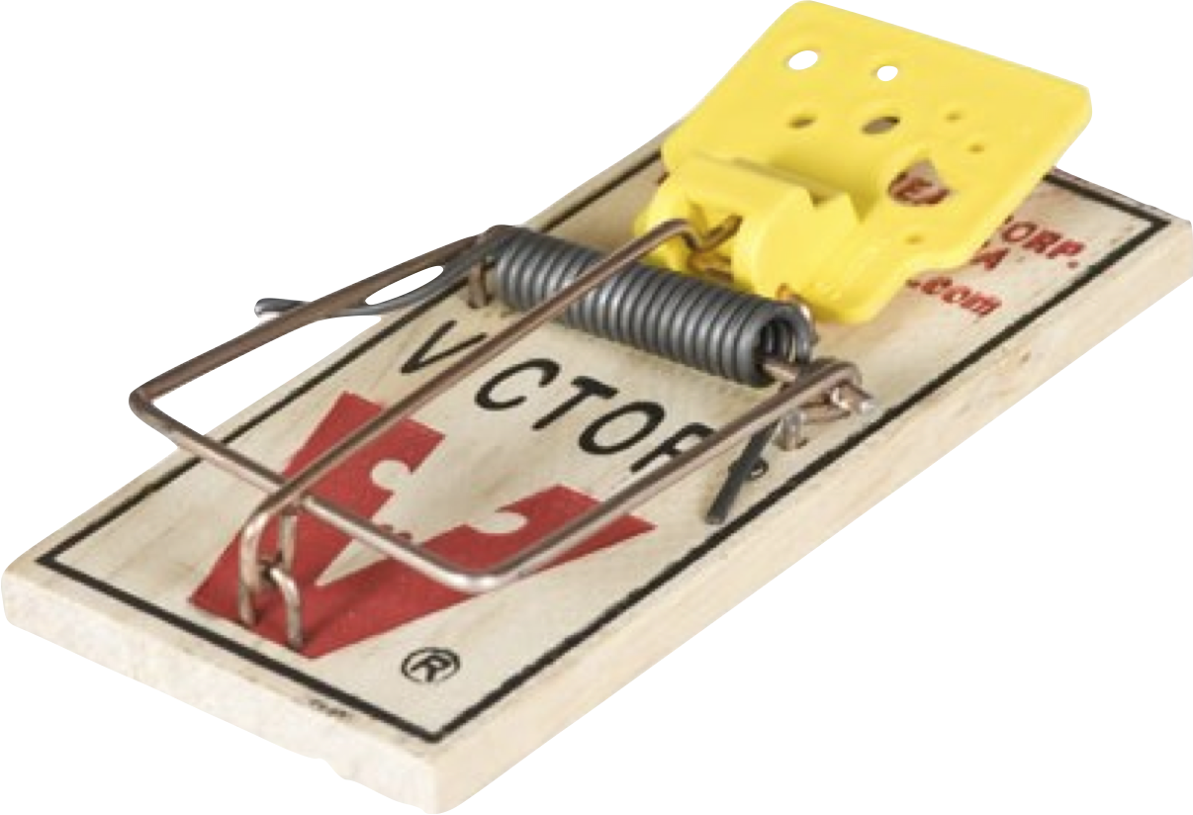
Triggers

Slide 13
DataTrigger
Le déclencheur le plus courant est le déclencheur de propriété, qui dans le balisage est simplement défini avec un élément <Trigger>.
Il surveille une propriété spécifique sur le contrôle du propriétaire et lorsque cette propriété a une valeur correspondant à la valeur spécifiée, les propriétés peuvent changer.

Slide 14
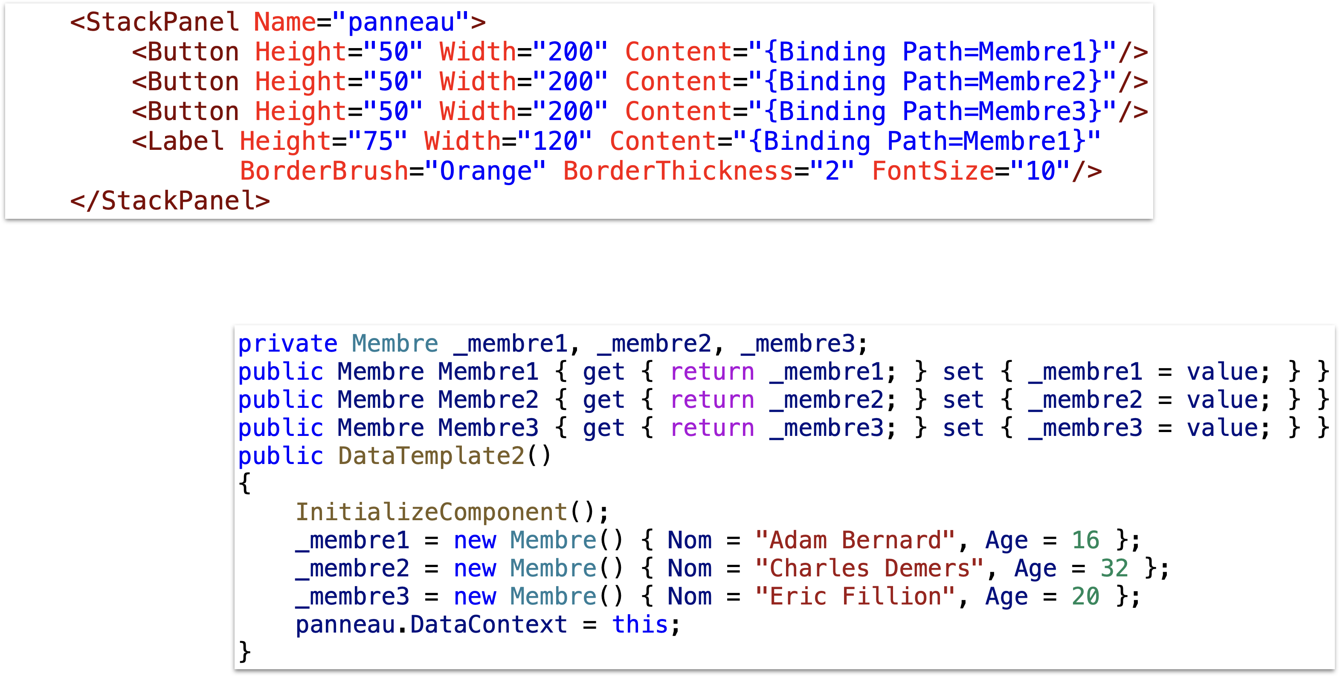
Exemple DataTrigger (1 de 2)

Slide 15
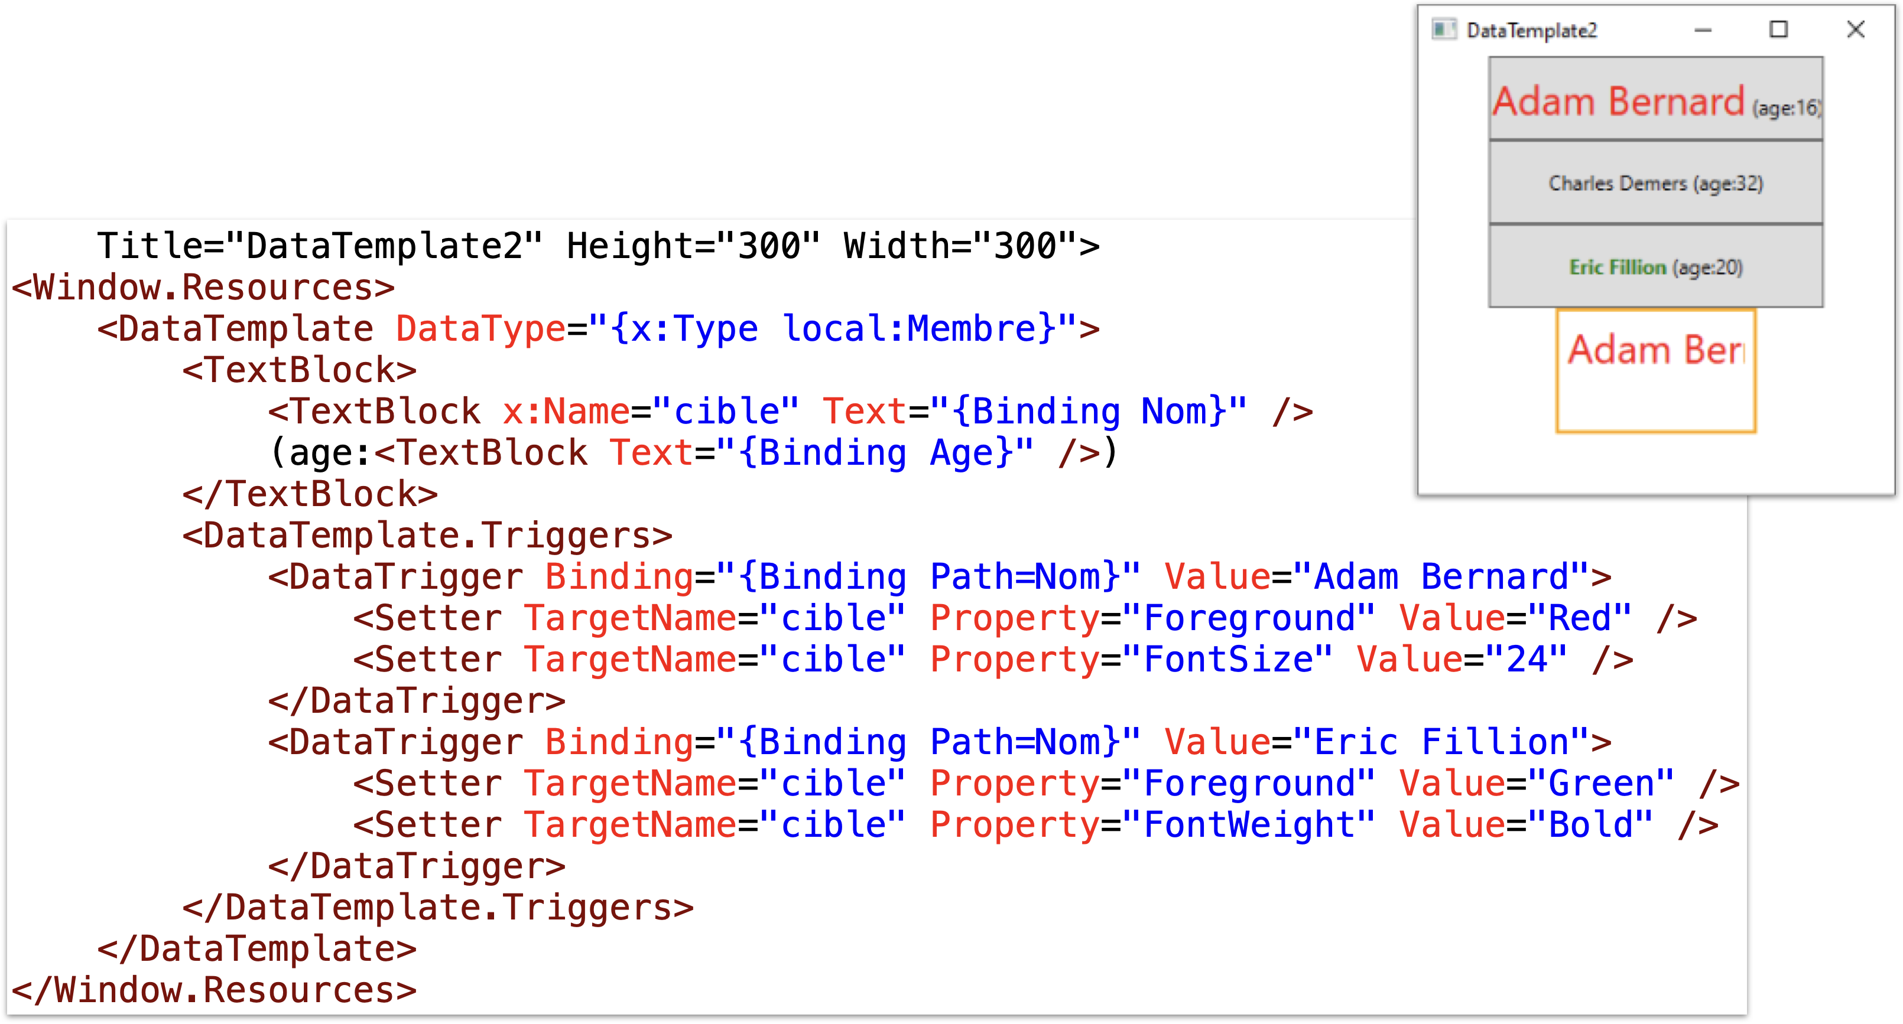
Exemple DataTrigger (2 de 2)

Slide 16
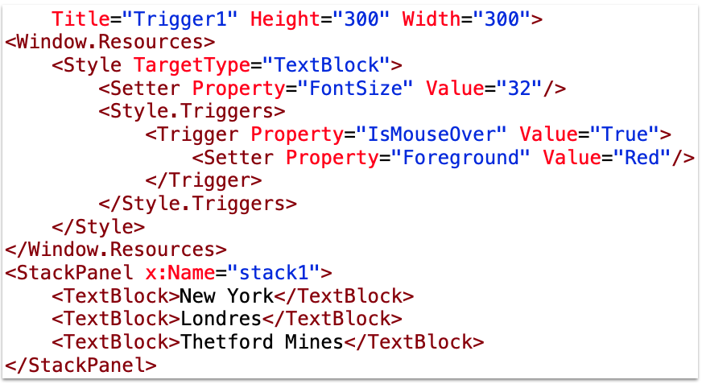
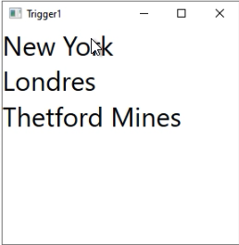
Trigger sur DependencyObject

Slide 17
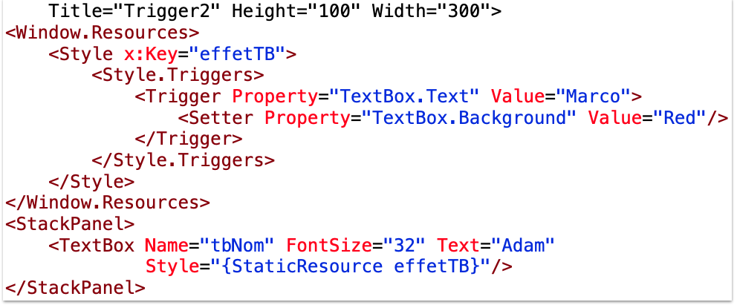
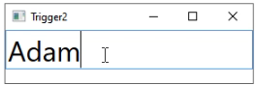
Autre démonstration

Slide 18
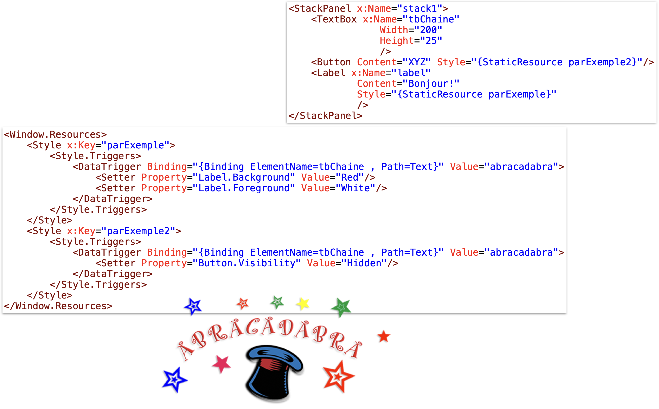
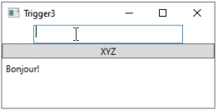
Démo #3

Slide 19
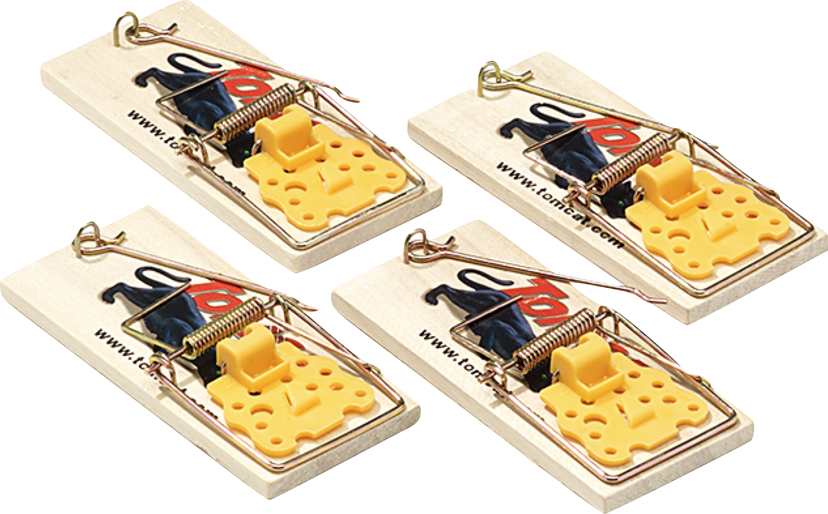
MultiTrigger

Slide 20
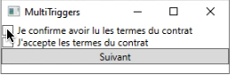
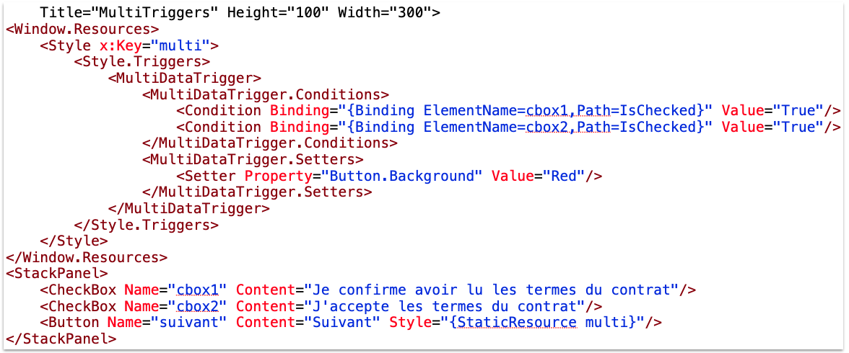
MultiTrigger

Slide 21
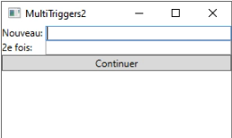
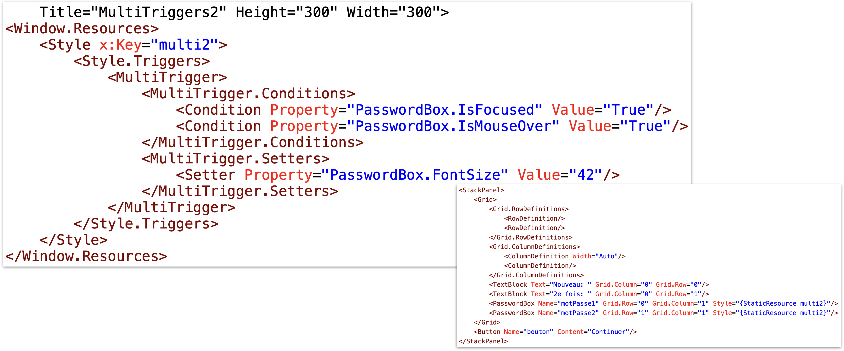
Autre exemple

Slide 22
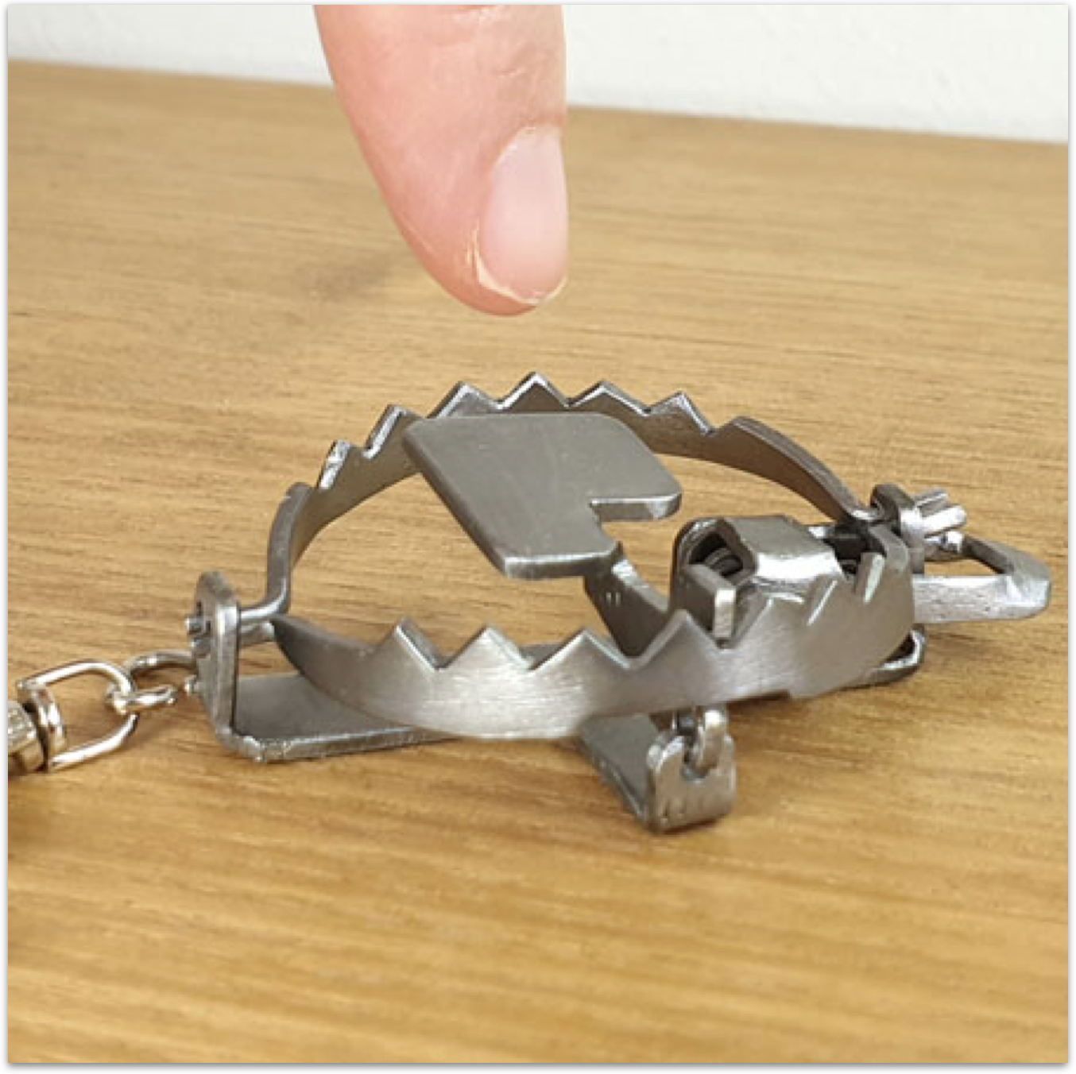
Trigger
avec convertisseur

Slide 23
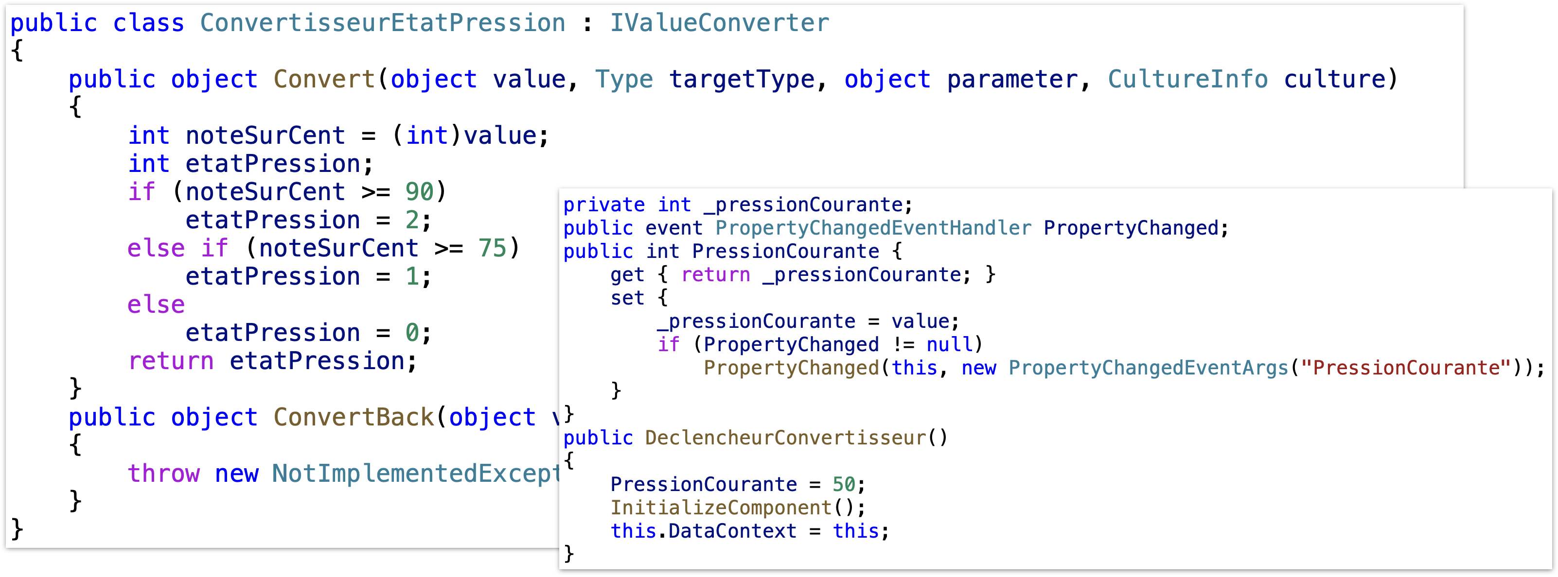
Déclencheur avec convertisseur
Les déclencheurs de données ne peuvent surveiller qu'une seule valeur. Il est difficile de déclencher une action lorsque la valeur est comprise dans une plage.

Slide 24
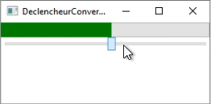
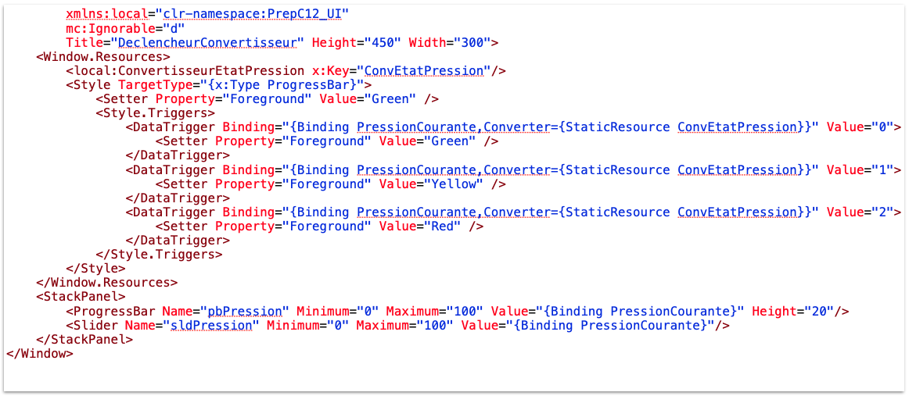
Déclencheur avec convertisseur (suite)

Slide 25

ItemTemplate
https://www.departures.com/lifestyle/fashion/best-tie-boxes

Slide 26
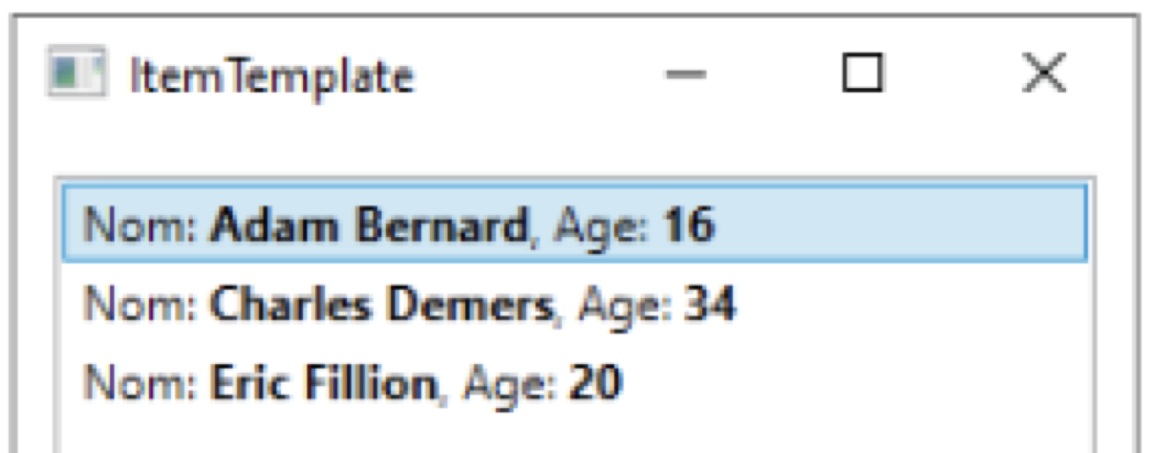
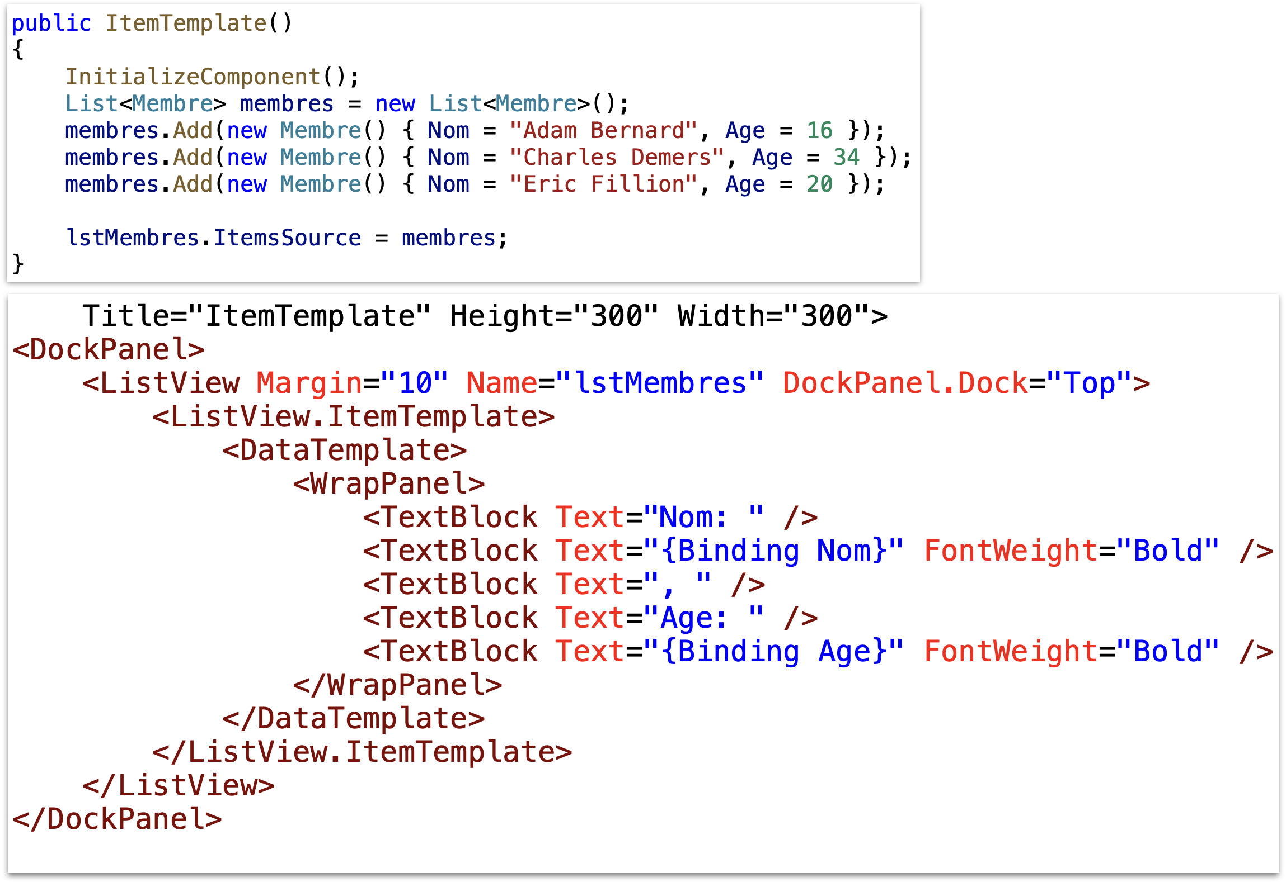
ItemTemplate

Slide 27

Horaire
Prochain cours:
Lu 25 sept 2023: C09
Je 28 sept 2023: C10
Semaine suivante:
Lu 2 oct 2023: C11
Je 5 oct 2023: C12
des prochaines rencontres

